Slide 1


Slide 2

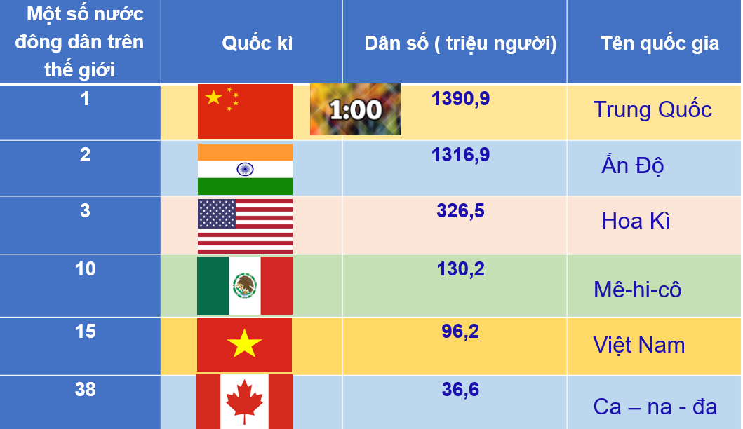


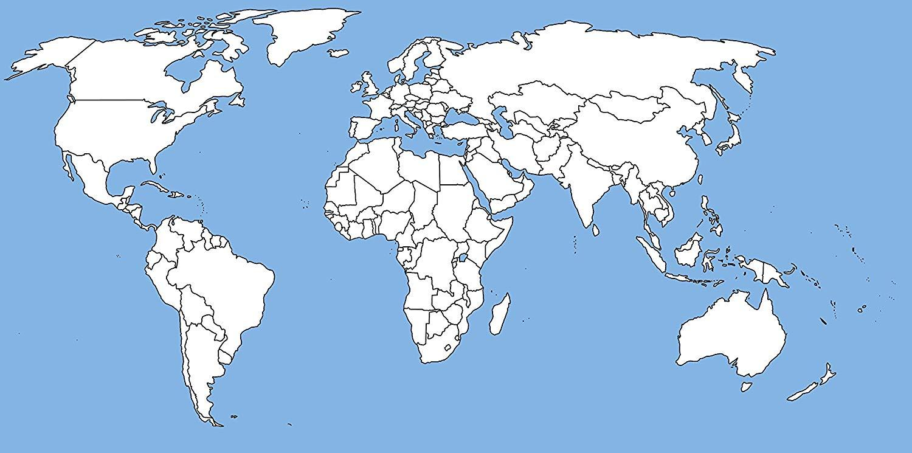
KHỞI ĐỘNG
Quan sát hình ảnh, em hãy tô màu vào các quốc gia thuộc khu vực Bắc Mỹ.

Slide 3
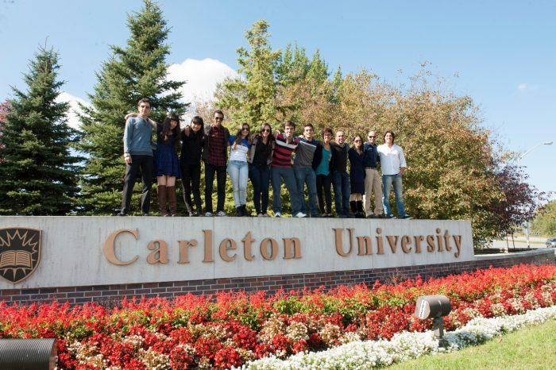
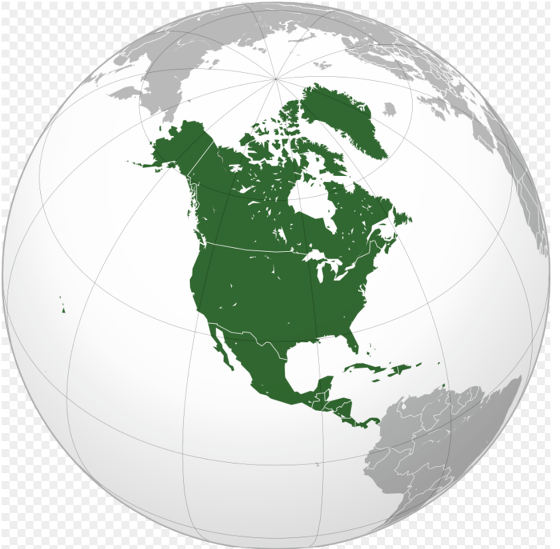
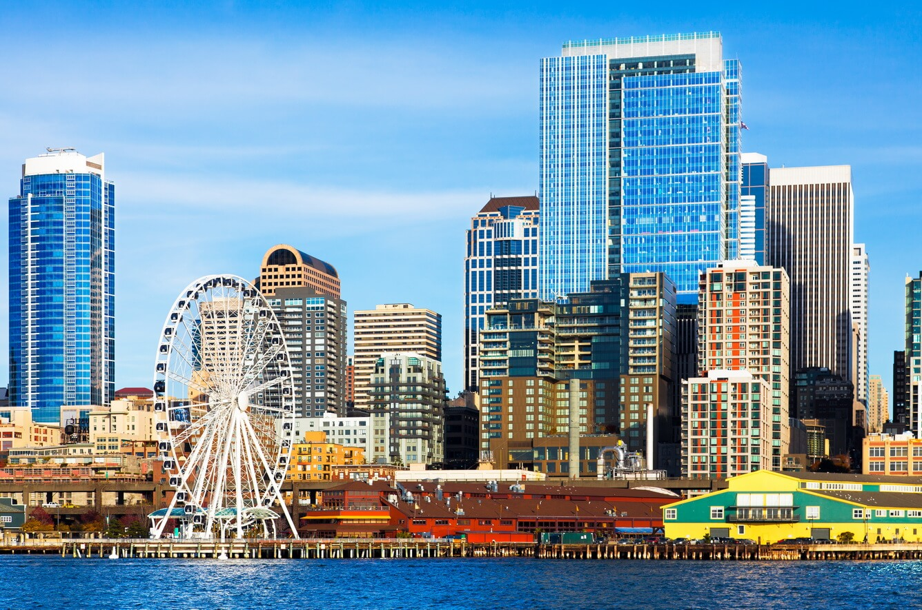
BÀI 15. ĐẶC ĐIỂM DÂN CƯ, XÃ HỘI, PHƯƠNG THỨC KHAI THÁC TỰ NHIÊN BỀN VỮNG Ở BẮC MỸ

Slide 4

1
Đặc điểm dân cư, xã hội
2
Các trung tâm kinh tế quan trọng
3
Phương thức con người khai thác thiên nhiên bền vững ở Bắc Mỹ

Slide 5

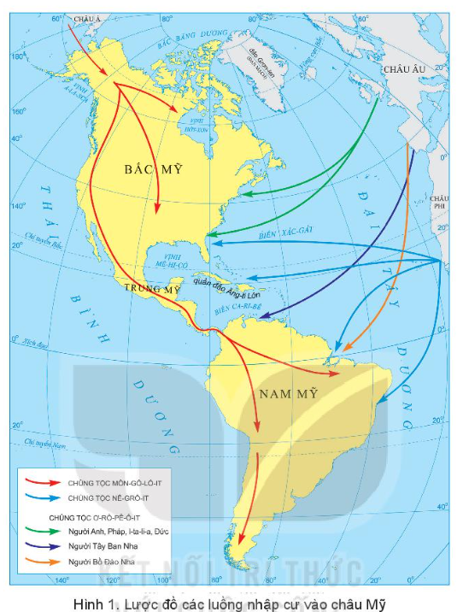
1
Đặc điểm dân cư, xã hội
a. Vấn đề nhập cư và chủng tộc.
Người Anh- điêng và người E-xki-mô thuộc chủng tộc Môn-gô-lô-it, di cư từ châu Á sang Bắc Mỹ.
Người châu Âu thuộc chủng tộc Ơ-rô-pê-ô-it ( người Anh, I-ta-li-a, Đức) di cư sang Bắc Mỹ.
Người da đen thuộc chủng tộc Nê-grô-it từ châu Phi bị bắt sang làm nô lệ.
Xác định các luồng nhập cư vào Bắc Mỹ?
Nêu đặc điểm nhập cư và chủng tộc ở Bắc Mỹ?

Slide 6
1
Đặc điểm dân cư, xã hội
a. Vấn đề nhập cư và chủng tộc.
Lịch sử nhập cư đã tạo nên thành phần chủng tộc đa dạng ở Bắc Mỹ. Trong quá trình chung sống, các chủng tộc hòa huyết khiến thành phần dân cư thêm phức tạp.
Các luồng nhập cư đem lại những thuận lợi và khó khăn gì cho Bắc Mỹ ?

Slide 7
1
Đặc điểm dân cư, xã hội
b. Vấn đề đô thị hóa.
PHIẾU HỌC TẬP
Đô thị hóa Bắc Mỹ
Tỉ lệ dân thành thị của Bắc Mỹ năm 2020? Nhận xét? | ……….
2. Nguyên nhân của thực trạng đó? | ……….
3. Một số đô thị lớn ở Bắc Mỹ? | ……….
4. Các đô thị lớn ở Bắc Mỹ thường phân bố ở đâu? Vì sao? | ……….

Slide 8
1
Đặc điểm dân cư, xã hội
b. Vấn đề đô thị hóa.
Đô thị hóa Bắc Mỹ
1. Tỉ lệ dân thành thị của Bắc Mỹ năm 2020? Nhận xét? | 82,6% -> Tốc độ đô thị hóa cao.
2. Nguyên nhân của thực trạng đó? | Do sự phát triển mạnh mẽ của công nghiệp
3. Một số đô thị lớn ở Bắc Mỹ? | Niu- Ooc, Lôt-an-gio-let, Si-ca-go, Môn-tre-an.
4. Các đô thị lớn ở Bắc Mỹ thường phân bố ở đâu? Vì sao? | - Phân bố ở vùng ven biển, phía nam hệ thống ngũ hồ và ven Đại tây dương, nối tiếp nhau tạo thành hai dải siêu đô thị từ Niu Oóc đến Oa-sinh-tơn và từ Môn tré-an đến Si-ca-gô. - Vào sâu trong nội địa, các đô thị nhỏ hơn và thưa thớt hơn. - Các điều kiện tự nhiên thuận lợi: Địa hình, khí hậu, …

Slide 9

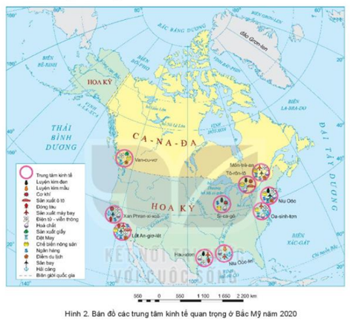
2
Các trung tâm kinh tế quan trọng
a. Các trung tâm kinh tế
Xác định trên bản đồ các trung tâm kinh tế quan trọng?
Nhận xét sự phân bố các trung tâm kinh tế ở Bắc Mỹ?
Kể tên một số ngành kinh tế ở một số trung tâm?

Slide 10
2
Các trung tâm kinh tế quan trọng
a. Các trung tâm kinh tế
Oa-sinh-tơn: điện tử-viễn thông, sản xuất máy bay,hóa chất, dệt may, chế biến nông sản..
Niu-ooc: điện tử-viễn thông, sản xuất máy bay,hóa chất, dệt may, du lịch, ngân hàng
Lốt-ăng-gio-lét: sản xuất máy bay, ngân hang, sản xuất ô tô,…
b. Phân bố: Chủ yếu ở ven biển

Slide 11
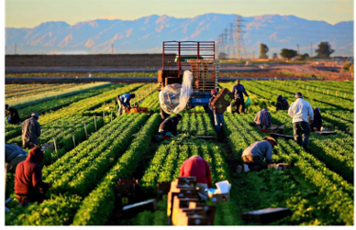
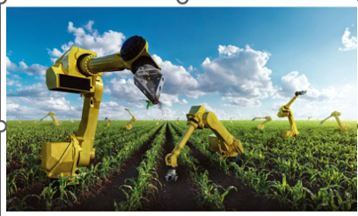
3
Phương thức con người khai thác tự nhiên

Slide 12

THẢO LUÂN NHÓM
Phân tích phương thức con người khai thác tự nhiên bền vững
ở Bắc Mỹ
Nhóm 1 | Nhóm 2 | Nhóm 3 | Nhóm 4
Tìm hiểu về phương thức con người khai thác bền vững tài nguyên rừng | Tìm hiểu về phương thức con người khai thác bền vững tài nguyên nước | Tìm hiểu về phương thức con người khai thác bền vững tài nguyên đất | Tìm hiểu về phương thức con người khai thác bển vững tài nguyên khoáng sản
Nhóm 1
Các loại rừng | Hiện trạng khai thác rừng | Biện pháp bảo vệ rừng
…. | …. | ….
Nhóm 2
Tên con sông lớn | Đặc điểm | Mục đích sử dụng
…. | …. | ….
Nhóm 3
Mục đích sử dụng | Hiện trạng sử dụng đất | Biện pháp bảo vệ đất
…. | …. | ….
Nhóm 4
Các loại khoáng sản | Hiện trạng khai thác khoáng sản | Biện pháp bảo vệ tài nguyên sản
…. | …. | ….

Slide 13
3
Phương thức con người khai thác tự nhiên
- Phương thức khai thác bền vững tài nguyên rừng: Thành lập các vườn quổc gia, khai thác có chọn lọc và để rừng tái sinh tự nhiên, quy định trồng mới sau khi khai thác, phòng chống cháy rừng, ...
- Phương thức khai thác bền vững tài nguyên nước: Quy định xử lí nước thải, ban hành Đạo luật nuớc sạch, ... Tài nguyên nước được khai thác tổng hợp nhằm tăng hiệu quả sử dụng và mang tính bền vững trong khai thác.

Slide 14
3
Phương thức con người khai thác tự nhiên
- Phương thức khai thác bền vững tài nguyên đất: Đẩy mạnh phát triển nông nghiệp theo hướng “nông nghiệp xanh”, ứng dụng khoa học - công nghệ trong quá trình sản xuất, nhờ đó đem lại năng suất cao, đồng thời bảo vệ tài nguyên đất.
- Phương thức khai thác bền vững tài nguyên khoáng sản: Các nước Bắc Mỹ đã có nhiều biện pháp sử dụng tiết kiệm và hiệu quả tài nguyên khoáng sản, đồng thời đẩy mạnh sử dụng các nguồn năng lượng tái tạo và vật liệu thay thế.

Slide 15

LUYỆN TẬP
VÀ VẬN DỤNG

Slide 16





TRÒ CHƠI
HỘP QUÀ BÍ MẬT

Slide 17


LUẬT CHƠI
Có 4 chiếc hộp với các màu sắc khác nhau. Mỗi đội có 1 lượt chọn và trả lời câu hỏi.
Mỗi đội có 10 giây suy nghĩ để đưa ra câu trả lời.
Mỗi câu hỏi trả lời đúng đạt 10 điểm, trả lời sai không có điểm.

Slide 18
TRÒ CHƠI
HỘP QUÀ BÍ MẬT

Slide 19
Câu 1: Chủ nhân của khu vực Bắc Mỹ là
A. Người Anh điêng và người Es-ki-mô.
B. Người Anh điêng và người da đen.
C. Người da đen và người Es-ki-mô
D. Người Anh-điêng và người da trắng.
2
9
5
8
7
6
4
3
10
1
0

Slide 20

Câu 2: Dân cư Bắc Mĩ có đặc điểm phân bố là:
A. Rất đều
B. Đều
C. Không đều
D. Rất không đều
1
2
4
0
3
6
9
10
7
5
8

Slide 21
Câu 3: Quá trình đô thị hóa ở Bắc Mỹ gắn liền với quá trình:
A. Di dân
B. Công nghiệp
C. Chiến tranh
D. Tác động của thiên tai
1
2
4
0
3
6
9
10
7
5
8

Slide 22
Câu 4: Càng vào sâu trong lục địa thì:
Đô thị càng dày đặc.
B. Đô thị càng thưa thớt
C. Đô thị quy mô càng nhỏ.
D. Khô hơn
1
2
4
0
3
6
9
10
7
5
8

Slide 23

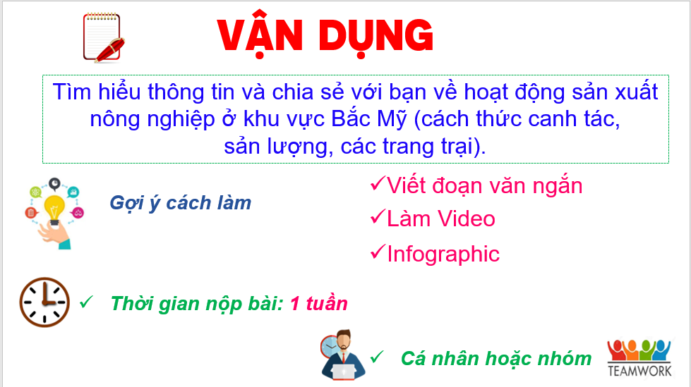
bÀI 1bÀI6.

Slide 24

DẶN DÒ
- Học bài , hoàn chỉnh các bài tập
- Chuẩn bị bài tiếp theo

Slide 25


